Slide 1


TimeManager
时间管理APP
指导教师：刘颍建
组长: 钱怡辰
成员: 刘凡莉
王帅君
李隆岩

Slide 2

01
项目简介
目录
Project brief
Contents
02
项目研究内容与方法
Contents and methods of project research
03
已取得的阶段性成果或收获
The phased achievement or gain that has been achieved

Slide 3

项目简介
01
TimeManager的创新性

Slide 4



02
项目介绍
Project brief
本项目组致力于开发一款基于Android 平台的时间管理APP“TimeManager”，记录同学们各项事务处理时间，分析其行为模式，让同学们通过与优秀学生行为模式进行对比，及时发现自身在时间管理方面的不足并进行改进，从而养成良好习惯，增强行动力，进一步提高工作学习效率，取得更好成绩，让大学生活变得更加圆满。
项目简介
本项目采用高效学生帮扶弱势学生的模式，为学生们提供分享交流的平台，尽量做到让每一名学生都能挑选到适合自己的学习生活方式。
本项目通过多样化的报表和行为模式分析，帮助他们深入剖析自己时间安排存在的问题，从而更加科学合理地安排时间，找到更适合自己的学习生活方式。
项目创新性

Slide 5
已取得的
阶段性成果或收获
02
在之前的基础上，更进一步

Slide 6



02
已取得的阶段性成果或收获
The phased achievement or gain that has been achieved
客户端
服务端
前后端交互
70%
80%
60%

Slide 7
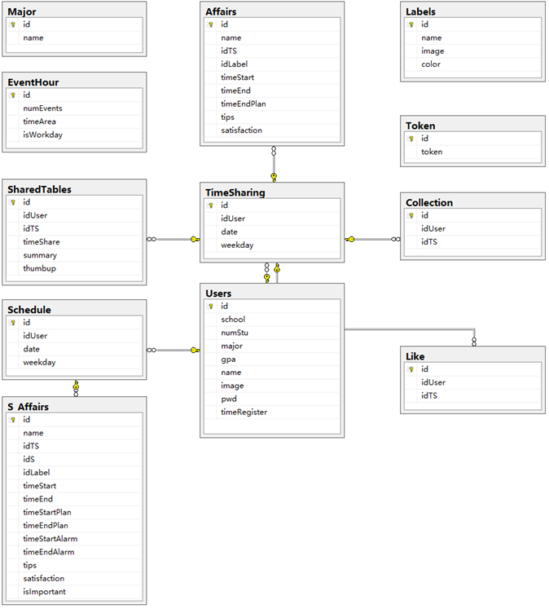
02
已取得的阶段性成果或收获
The phased achievement or gain that has been achieved
客户端
用户对个人信息的修改；
获得本专业和所有专业优秀学生的时间分配表推荐信息；
对当前事务的计时；
提前安排日程并设置提醒；
查看时间分配表、补充或编辑时间分配表中的事务；
对喜欢的优秀学生时间分配表进行点赞和收藏。
进度
服务端
统计用户每天各类事务所占时间比的日报表展示；
统计用户每周各类事务所占时间比、每类事务用时在一周内变化趋势的周报表展示；
对比用户日程安排和实际时间分配情况的行为模式分析。
以下是这半年的最新进展和成果展示

Slide 8
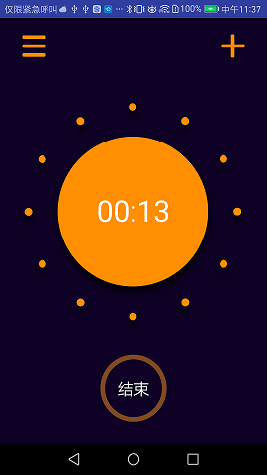
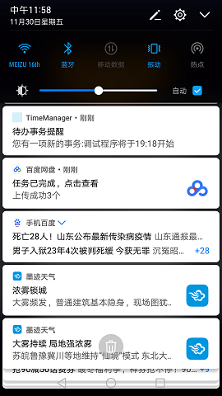
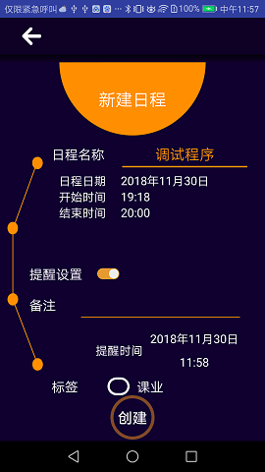
02
已取得的阶段性成果或收获
The phased achievement or gain that has been achieved
02
推送提醒功能
对计时功能的完善
在创建计时时用户可设置提醒的时间，接收器在用户设置的时间到达时，接收到广播并向用户推送提醒消息到通知栏.
增加日历选择页，通过右上角的按钮选择是查看日/周报表，并通过在日历上点击日期查看该日/周报表。
01

Slide 9
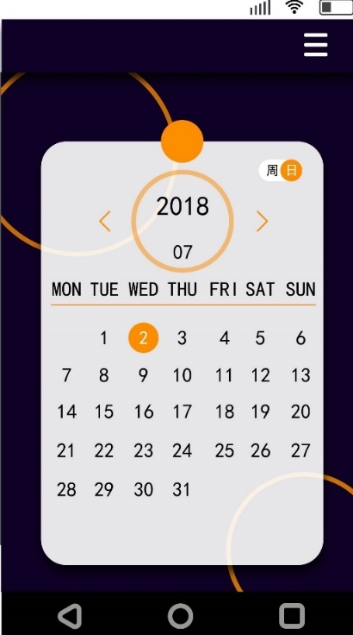
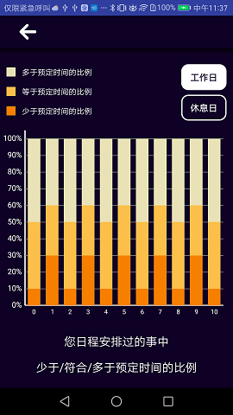
02
已取得的阶段性成果或收获
The phased achievement or gain that has been achieved
04
日报表与周报表
行为模式分析
增加日历选择页，通过右上角的按钮选择是查看日/周报表，并通过在日历上点击日期查看该日/周报表。
行为模式分析完成部分页面静态页面实现
03

Slide 10
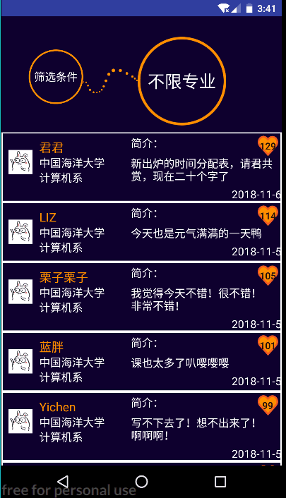
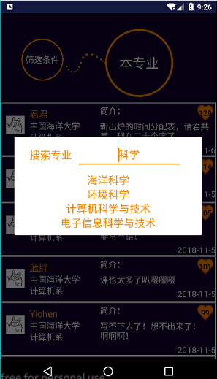
02
已取得的阶段性成果或收获
The phased achievement or gain that has been achieved
06
展示优秀学生分配推荐列表
用户选择筛选条件
用户可以对想要查看的优秀学生时间分配表进行筛选，选择所有专业、本专业、或者其他任意感兴趣的专业
用户点击上方按钮筛选条件/专业（所有专业/本专业/搜索专业），综合考虑分享者的GPA、分享时间、热度（点赞数）调整展示顺序并按序展示被分享的优秀学生时间分配页。点击其中任意时间分配表可进入该表的详情页。
05

Slide 11
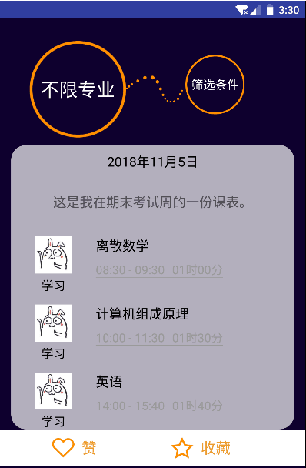
02
已取得的阶段性成果或收获
The phased achievement or gain that has been achieved
以下服务端最新进展和成果展示
优秀学生分配详情页
展示优秀学生分享的时间分配表，用户可以点击下方按钮对该时间分配表进行点赞或收藏。
07

Slide 12

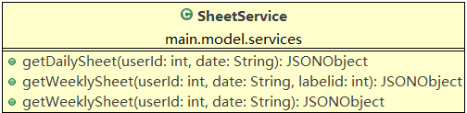
02
已取得的阶段性成果或收获
The phased achievement or gain that has been achieved
日报表、周报表
服务器端完成日报表中统计用户每天各类事务所占时间比功能；完成周报表中统计用户每周各类事务所占时间比、每类事务用时在一周内变化趋势的功能。
1
服务端

Slide 13
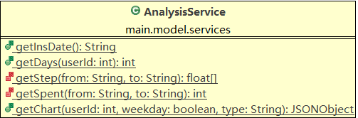
02
已取得的阶段性成果或收获
The phased achievement or gain that has been achieved
行为模式分析
服务器端完成行为模式分析功能，包括：获取用户使用该APP的总天数；统计日程完成率；统计事务平均拖延时间；统计行为密集程度（算法待优化）。
2
服务端

Slide 14
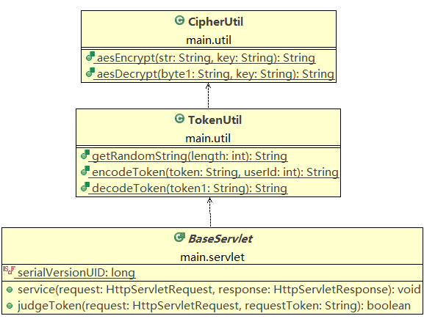
02
已取得的阶段性成果或收获
The phased achievement or gain that has been achieved
登录功能
对登录功能进行优化，给发送网络请求时的令牌进行加密解密，强化了用户密码的安全性。
服务端
3

Slide 15
TimeManager
陈述完毕 感谢倾听
指导教师：刘颍建
组长: 钱怡辰
成员: 刘凡莉
王帅君
李隆岩

